Slide 1

VT Semesterprojekt
Azure IoT Hub
Wintersemester 2017 / 2018
Christopher Klumb
Robert Schmidt
Dominic Schwarz
Lars Walter

Slide 2
Übersicht
Azure Übersicht
Aufgabenstellung
Aufbau
Raspberry Pi
Azure IoT Hub
Ausblick
Livedemo

Slide 3
Azure Allgemein
2008 von Microsoft veröffentlich
Cloud-Computing Plattform
Netzbasierte Nutzung von Anwendungen und Datenbanken
Plattformunabhängig
Appliance für private Cloud-Lösung
IoT Lösung integriert
Notes:
IaaS, PaaS, SaaS

Slide 4















Azure IoT Services
Devices | Device Connectivity | Storage | Analytics | Presentation & Action
 | Event Hubs | SQL Database | Machine Learning | App Service
 | Service Bus | Table/Blob Storage | Stream Analytics | Power BI
 | External Data Sources | DocumentDB | HDInsight | Notification Hubs
 |  | External Data Sources | Data Factory | Mobile Services
 |  |  |  | BizTalk Services
{ }
Notes:
Service Bus Cloudmessaging priv vs public
HD Insight = Big Data Analysen
Stream Analytics = Echtzeitanalysen
Power BI = Business Analytics → Darstellung

Slide 5
Azure IoT Hub
Bidirektionale Kommunikation zwischen IoT-Geräten und einem Lösungs-Back-End
Sicherheit durch Authentifizierung auf Gerätebasis
Automatisierter Provisioning-Dienst
Umfangreiche Geräteverwaltung
Verschiedenste Entwicklungsmöglichkeiten
Notes:
Provisioning Dienst: Installation ohne Userbemühungen
Start, Stop Geräte Status etc.
Entwicklungsmöglichkeiten: .net, python, java, php, node.js
Linux Server, Windows Server, PowerShell

Slide 6
Azure IoT Hub
Gerätekonnektivität
Datenverabeitung und -analyse
Präsentation
IP-fähige Geräte
Cloud Gateway
IoT-Lösungs-Back-End
Präsentation und
Business Connectivity
IoT-Client
Vorhandene IoT-Geräte
IoT-Client
Gateway
IoT-Client
Geräte mit geringer Leistung
Notes:
- Backend vgl. Großes Schaubild ?!

Slide 7
Device-to-Cloud Nachrichten
Verschiedene Protokolle
AMQP
HTTPS
MQTT
Werden 7 Tage lang aufbewahrt
Maximal 256 KB groß
Weiterleitung an Back-End-Apps
Azure IoT Suite: IoT Hub
Device id
D2C receive endpoint
D2C send endpoint
C2D send endpoint
C2D queue
endpoint
Device …
Device …
Device identity management
Device …
Notes:
Advanced Message Queuing Protocol
Message Queuing Telemetry Transport
3 Möglichkeiten für D2C → DtC Message, Gemeldete Eigenschaften des Zwilling, Dateiupload

Slide 8
Cloud-to-Device Nachrichten
Protokolle vgl. D2C
Queue hält maximal 50 Nachrichten
Bis zu 48 Stunden
Geräte bestätigen den Abschluss
Maximal 64 KB groß
Verschiedene Nachrichtenstatus
Azure IoT Suite: IoT Hub
Device id
D2C receive endpoint
D2C send endpoint
C2D send endpoint
C2D queue
endpoint
Msg feedback and monitoring endpoint
Device …
Device …
Device identity management
Device …
Notes:
Erst wenn Gerät den Erhalt bestätigt, kann die Nachricht aus der Queue gelöscht werden
Beispielhafte Status: in Warteschlange eingereiht, Abgeschlossen, Nicht sichtbar, Unzustellbar etc.
Per Message TTL and Receipts!

Slide 9
Aufgabenstellung
Bodenfeuchtigkeit von 3 Weinbergen überwachen
Ca. 3000 Sensoren
Unterschreiten mehr als 200 einen Schwellwert
⇨Aufforderung zur Bewässerung
Raspberry Pi für Sensoranbindung
Azure IoT Hub als Backend

Slide 10
Aufgabenstellung
Pro Weinberg 1 Gerät (Raspberry Pi oder Simulation)
8000 Nachrichten a 256 KB pro Tag
WebJob entnimmt stündlich aktuelle Werte
Darstellung als Webseite
Eventuelle E-Mail Benachrichtigung

Slide 11



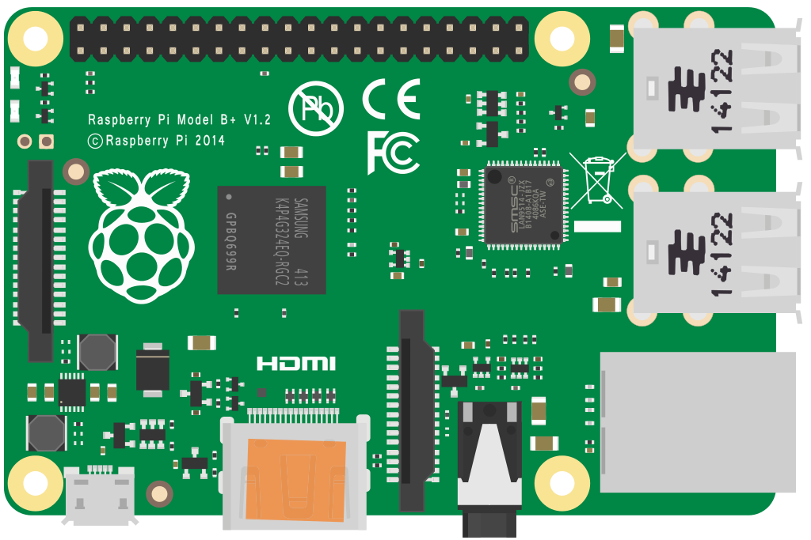
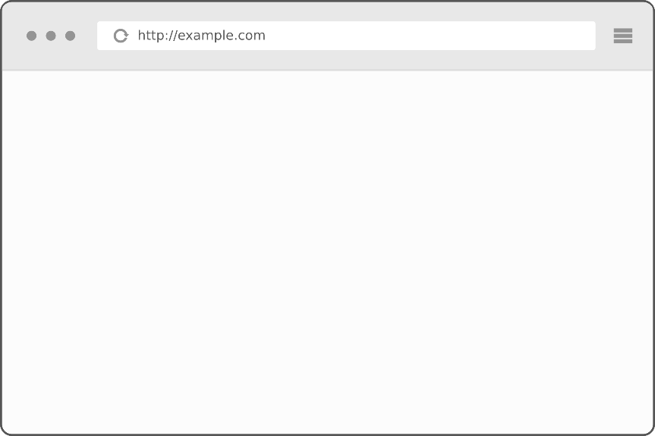
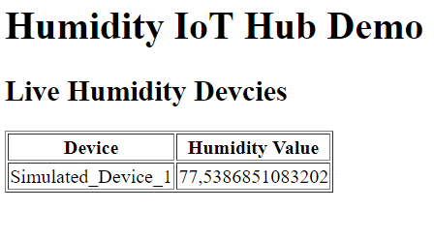
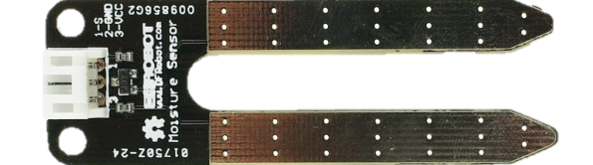
Aufbau
IoT Hub
Web Job
Web App
http://vtiothubwebsite.azurewebsites.net/HumidityInfo

Slide 12
Raspberry Pi
Implementierung in Python
Linux Spidev Treiber
Azure SDK for Python
AMQP Protocol
MCP3008 AD-Wandler

Slide 13
Raspberry Pi
Feuchtigkeitswert wird ausgelesen
Wert wird als Prozentwert berechnet
Verbindung wird mit den Connection String aufgebaut
Senden des Wertes als JSON Object zum Iot Hub
Zeitinterval abwarten

Slide 14
Raspberry Skript – Initialisierung
Initialisierung
Connection String
AMQP
Option Settings

Slide 15
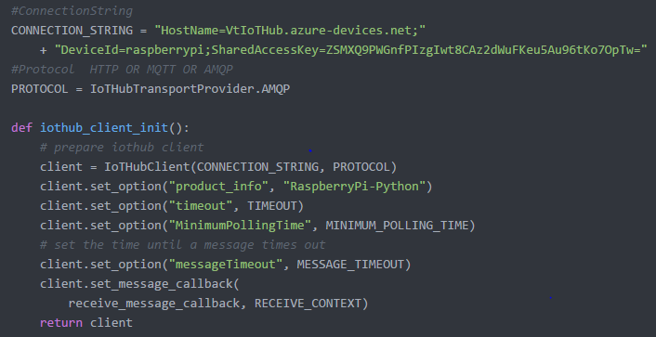
Raspberry Skript – Initialisierung

Slide 16
Raspberry Skript – Sensorabfrage
SPI Interface
Sensor Abfrage
Prozentwert

Slide 17
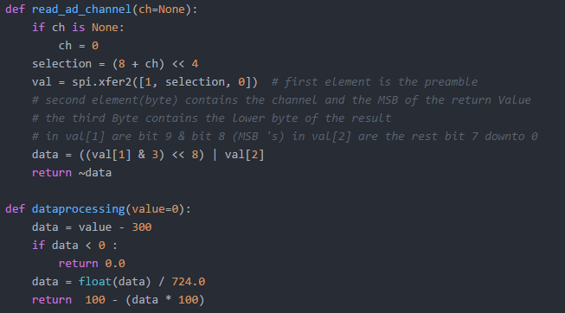
Raspberry Skript – Sensorabfrage

Slide 18
Raspberry Skript – IoT Kommunikation
Endlosschleife
Aufruf Sensor Funktion
JSON
Async. Versenden
Wartezeit

Slide 19
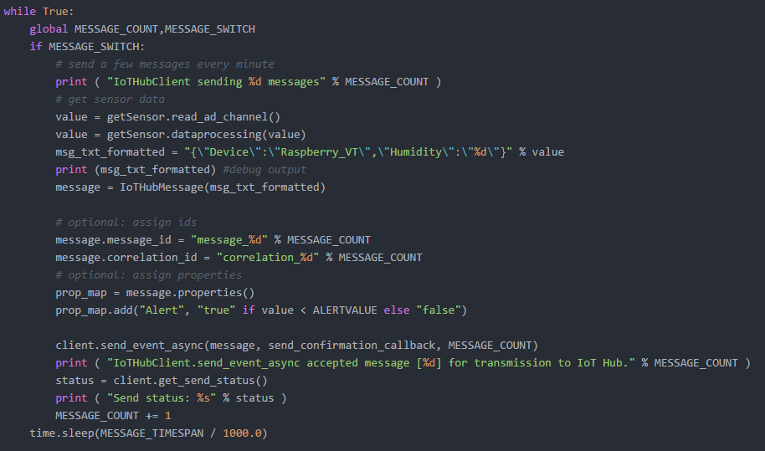
Raspberry Skript – IoT Kommunikation

Slide 20

Azure IoT Hub
Web App
IoT Hub
Web Job
SignalR
Client
SignalR
Hub
Browser
http://vtiothubwebsite.azurewebsites.net/HumidityInfo
SignalR
Client

Slide 21
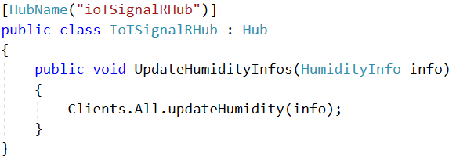
WebSite: IoTSignalRHub

Slide 22
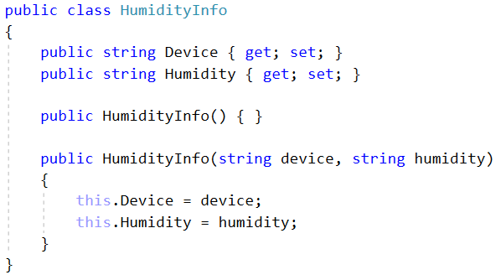
WebSite + WebJob: HumidityInfo

Slide 23
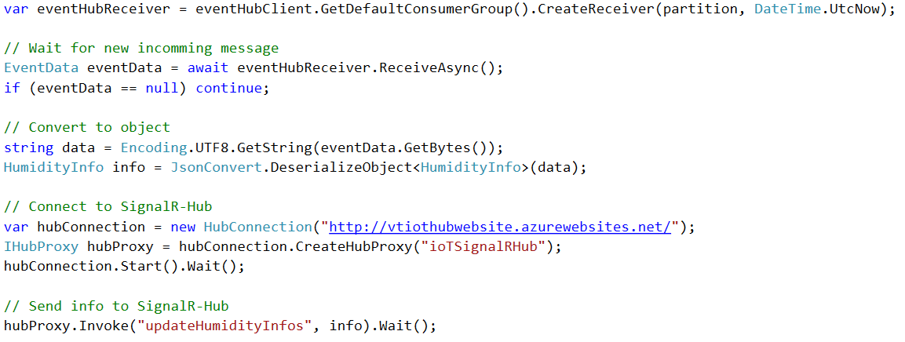
Web-Job

Slide 24
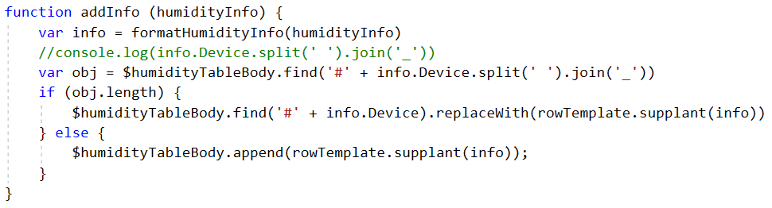
WebBrowser: JavaScript

Slide 25
Ausblick
Zusätzliches Gerät, welches die Bewässerung automatisiert steuert
Erweiterung um C2D-Nachrichten
Statistiken mit Hilfe der Analytics –Tools erstellen
Maschinelles Lernen für wetterabhängiges Bewässern

Slide 26
LIVE DEMO

Slide 27
Noch Fragen?

